Slide 1
5 years of shackspace
2010-02-20
|
2015-12-05

Slide 2
5 years of shackspace
2009-09-13
|
2010-02-20
|
2015-12-05

Slide 3

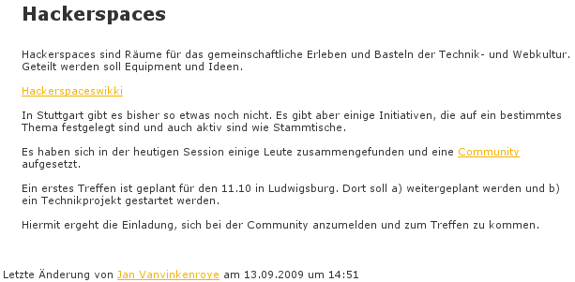
Idee: Barcamp Stuttgart 2009

Slide 4
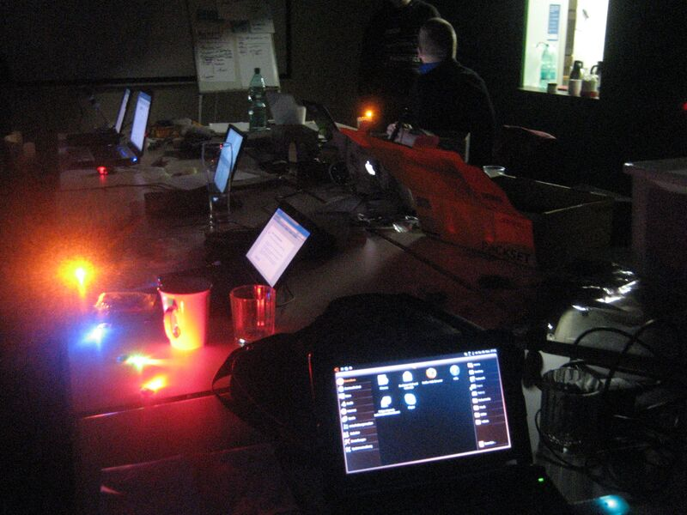
1. Treffen: LED Throwies

Slide 5
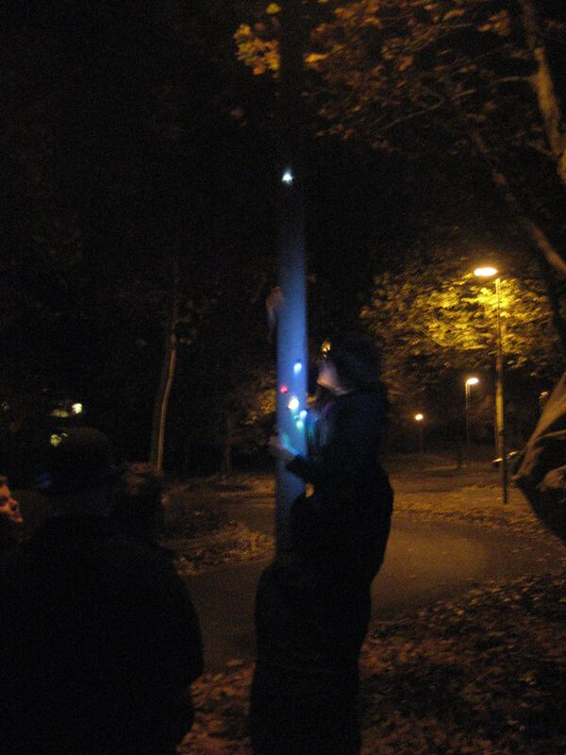
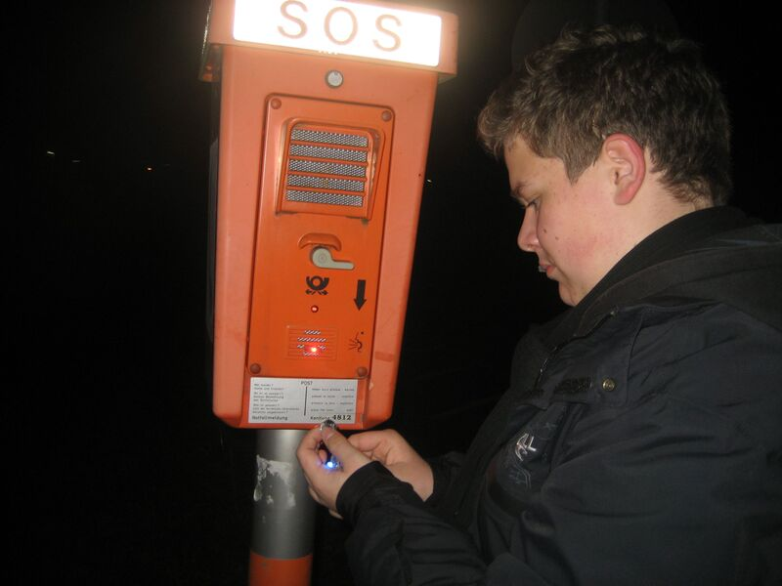
1. Treffen: LED Throwies

Slide 6
2009-10-11: 1. Mailingliste
Delivered-To: jvanvinkenroye@gmail.com
Received: by 10.150.212.5 with SMTP id k5cs14565ybg;
Sun, 11 Oct 2009 08:45:36 -0700 (PDT)
Subject: Testmail an die Liste...
Hallo,
dies ist eine Testnachricht fuer die Hackspace Stuttgart Liste.
Die Listenadresse lautet (noch unverbindlich):
home@hs07.eu
und eingetragen sind:
lukas.spiess@gmail.com
ansgar.schmidt@gmx.net
jv@jv0.org
postbox@clauswilcke.com
albi@albi.life.de
pi@opsec.eu
momorientes@online.de
Die Domain ist aktiv -- nachdem sie gegen 15 Uhr lt. whois noch nicht
aktiv war, dachte ich mir, dass ich mal ausprobieren sollte, ob das
EURID
Realtime Registry Verfahren funktioniert. Ja, tut es.
Wer nicht auf der Liste sein will oder mit anderen Adressen oder
whatever: Mail!
--
pi@opsec.eu

Slide 7
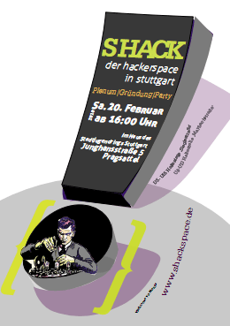
Gründung

Slide 8
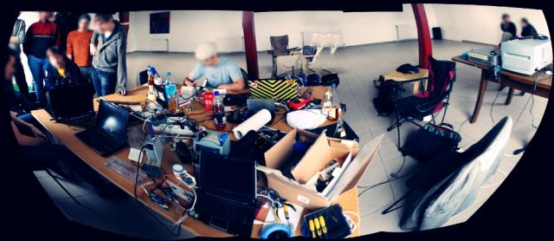
Äusserer Nordbahnhof 12

Slide 9
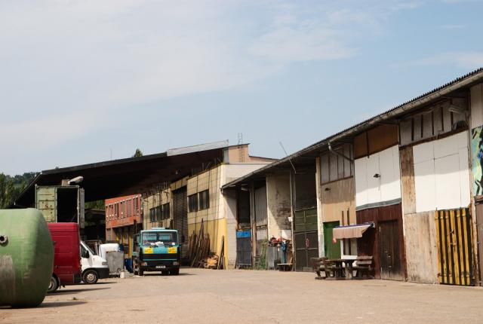
Äusserer Nordbahnhof 12

Slide 10
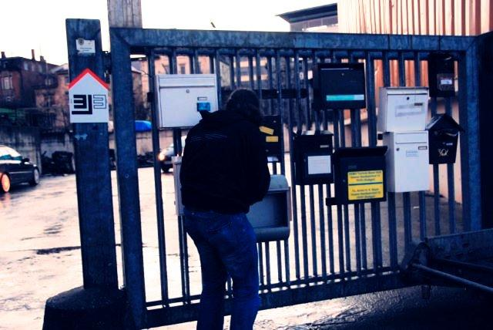
Äusserer Nordbahnhof 12

Slide 11
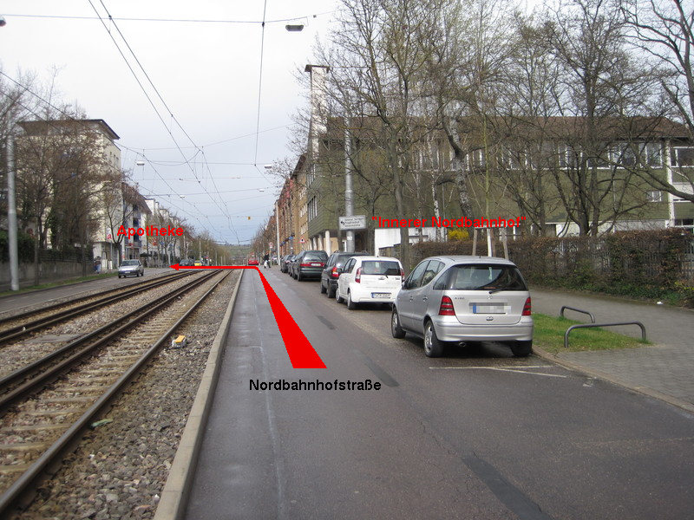
Äusserer Nordbahnhof 12

Slide 12
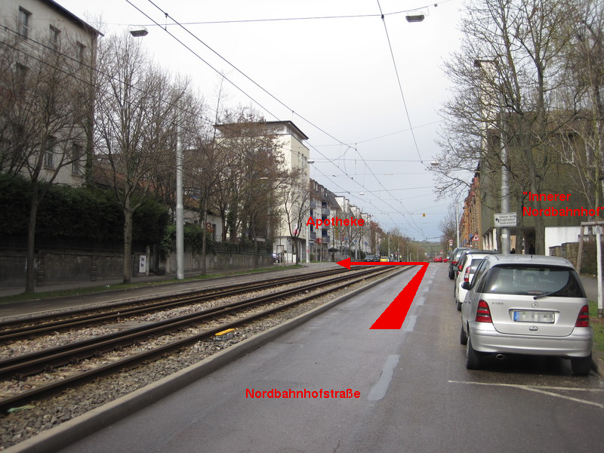
Äusserer Nordbahnhof 12

Slide 13
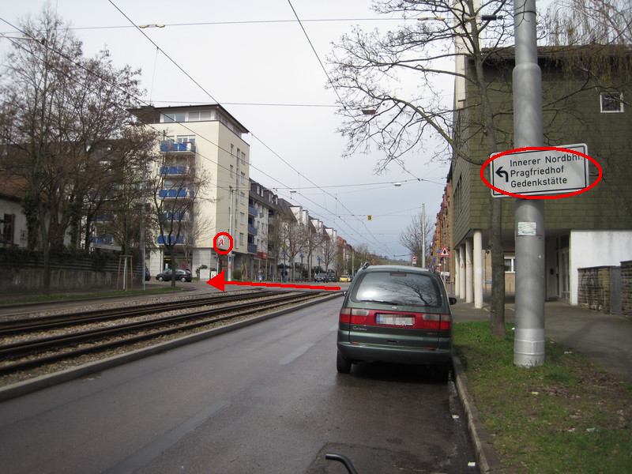
Äusserer Nordbahnhof 12

Slide 14
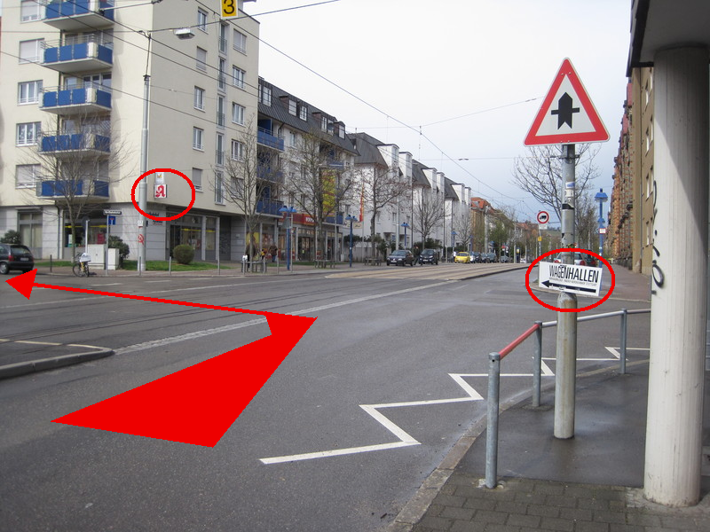
Äusserer Nordbahnhof 12

Slide 15
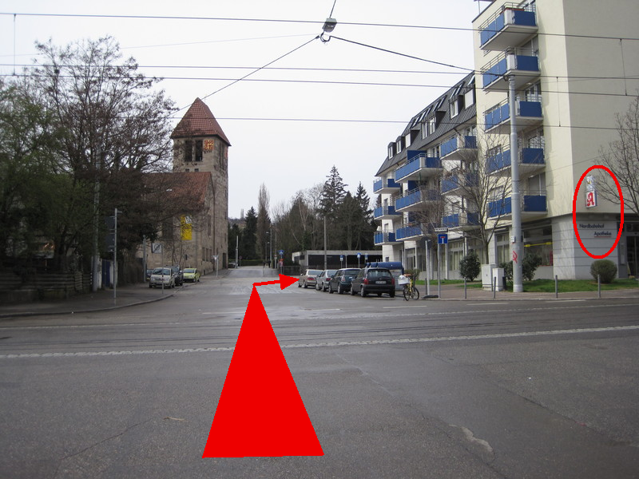
Äusserer Nordbahnhof 12

Slide 16
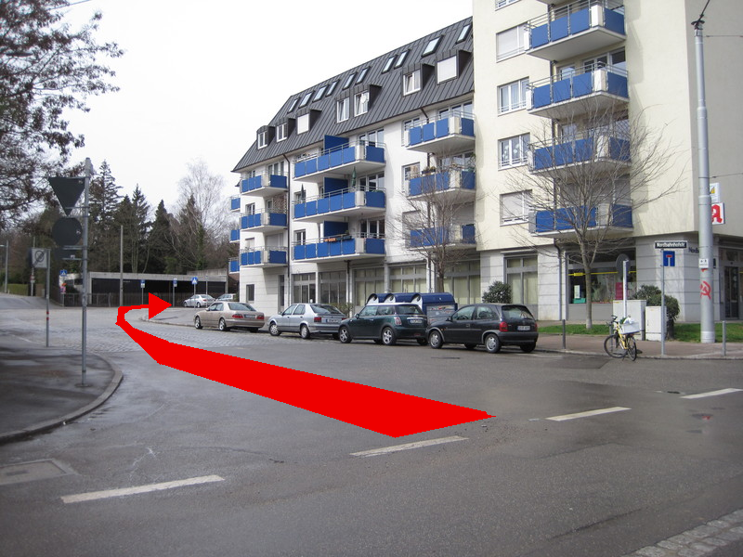
Äusserer Nordbahnhof 12

Slide 17
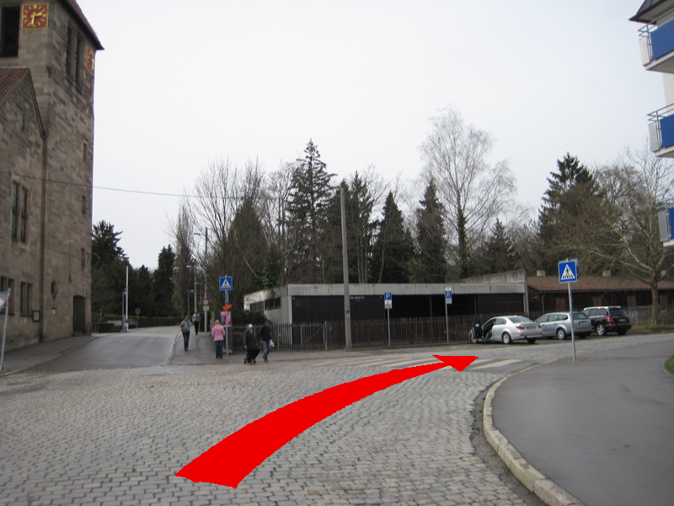
Äusserer Nordbahnhof 12

Slide 18
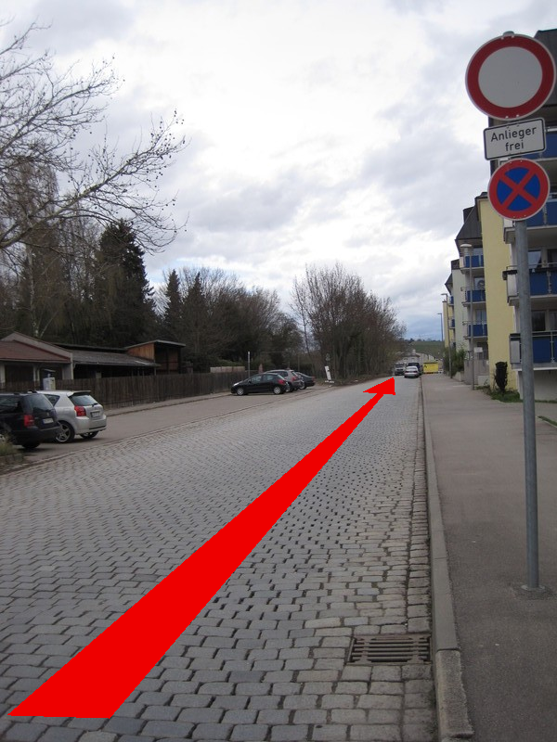
Äusserer Nordbahnhof 12

Slide 19
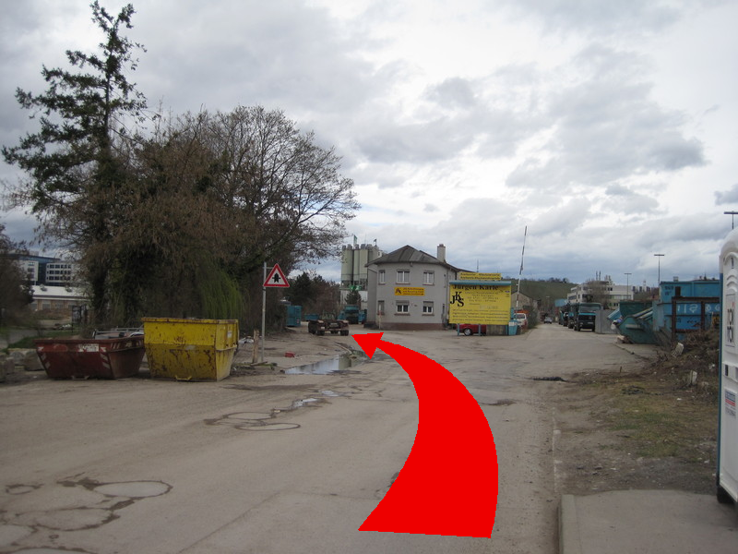
Äusserer Nordbahnhof 12

Slide 20
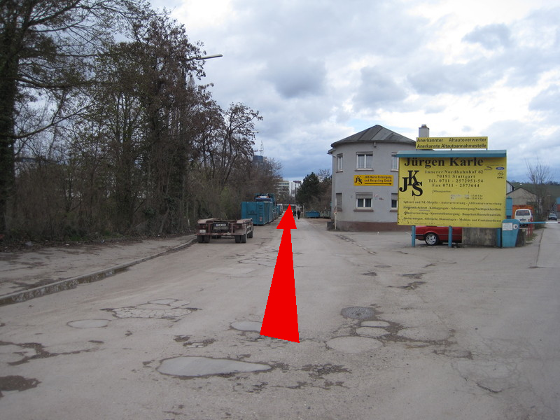
Äusserer Nordbahnhof 12

Slide 21
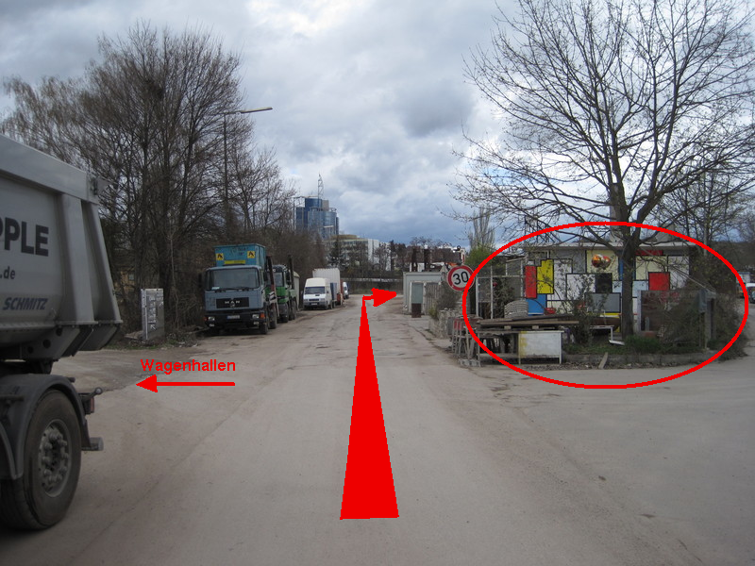
Äusserer Nordbahnhof 12

Slide 22
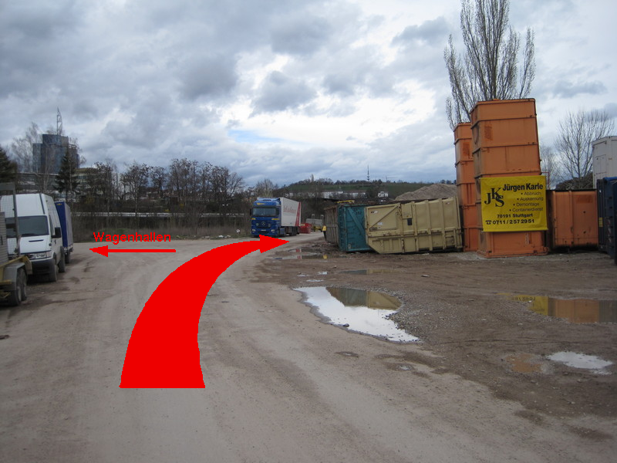
Äusserer Nordbahnhof 12

Slide 23
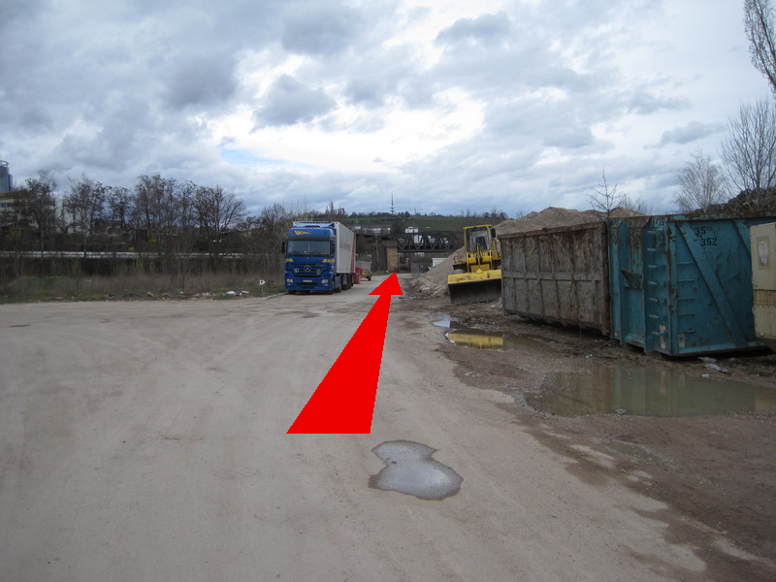
Äusserer Nordbahnhof 12

Slide 24
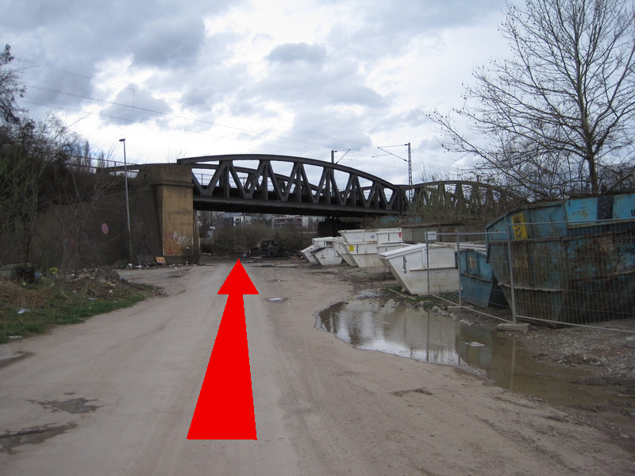
Äusserer Nordbahnhof 12

Slide 25
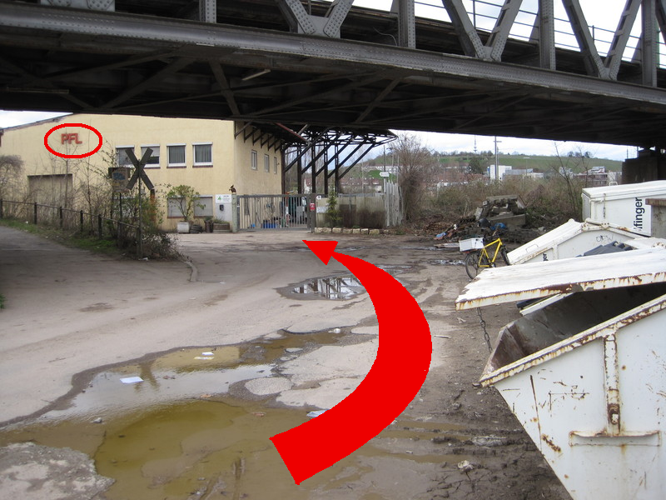
Äusserer Nordbahnhof 12

Slide 26
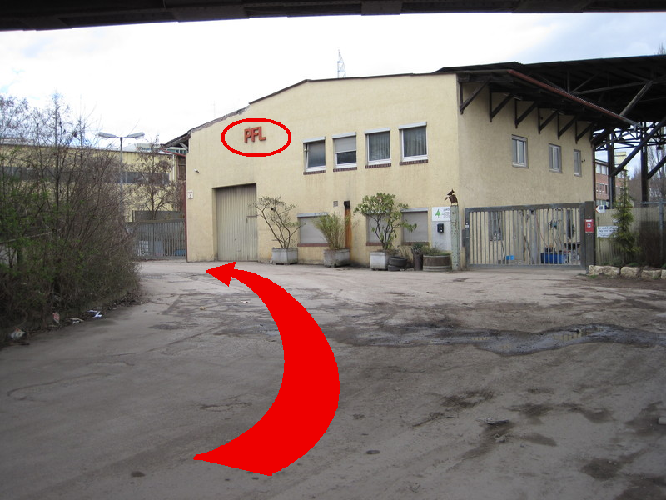
Äusserer Nordbahnhof 12

Slide 27
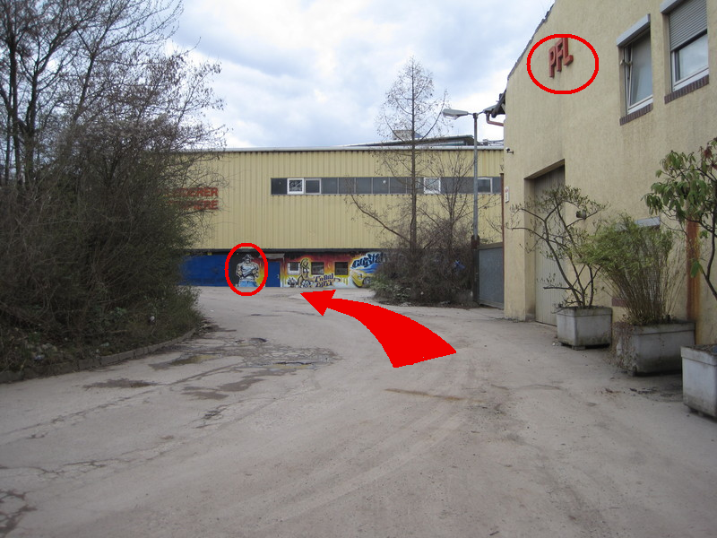
Äusserer Nordbahnhof 12

Slide 28
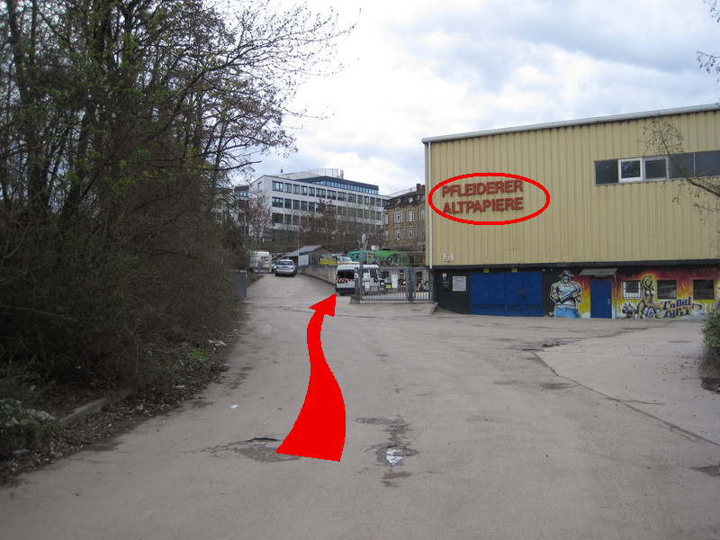
Äusserer Nordbahnhof 12

Slide 29
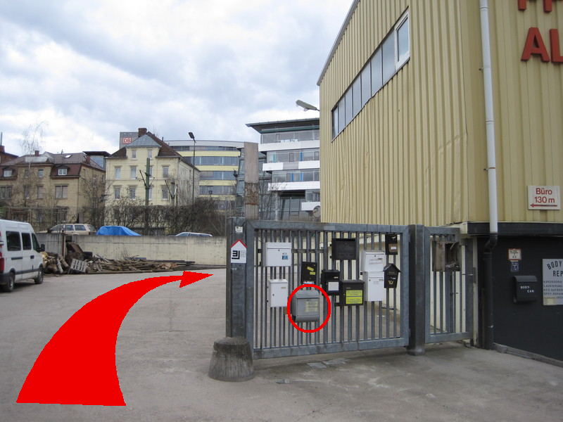
Äusserer Nordbahnhof 12

Slide 30
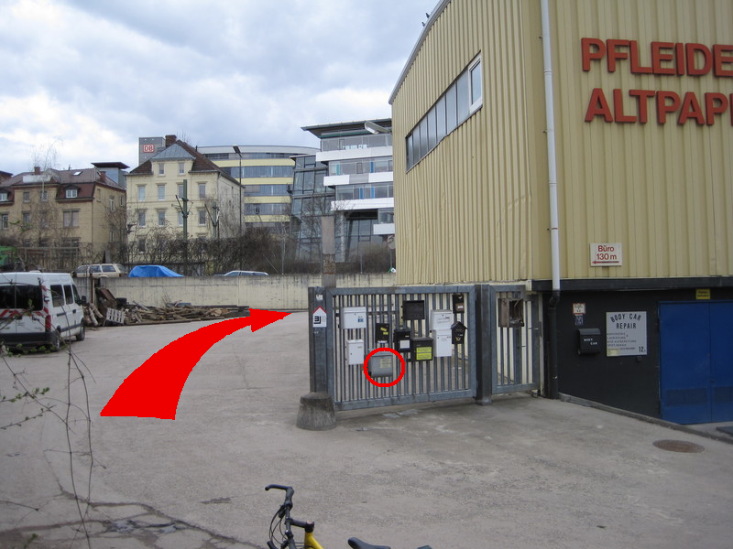
Äusserer Nordbahnhof 12

Slide 31
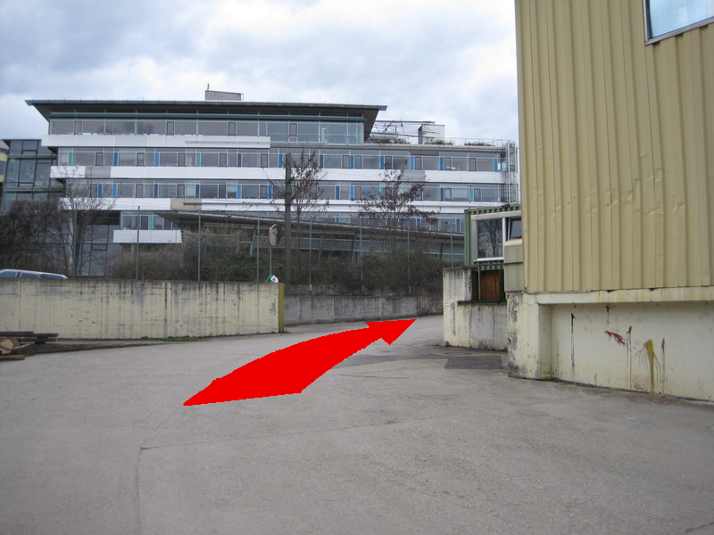
Äusserer Nordbahnhof 12

Slide 32
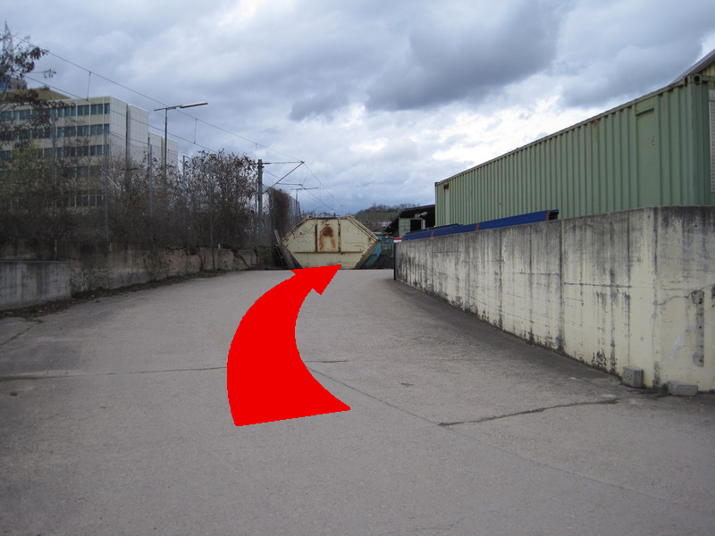
Äusserer Nordbahnhof 12

Slide 33
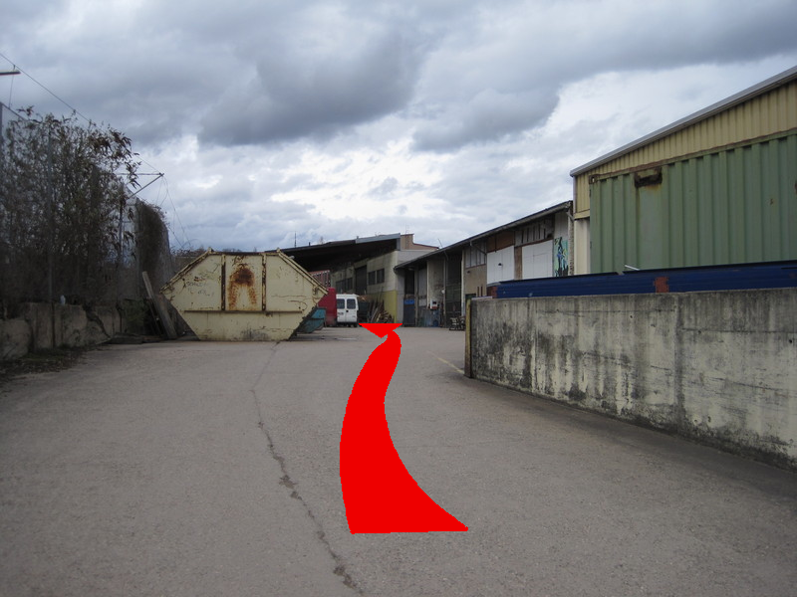
Äusserer Nordbahnhof 12

Slide 34
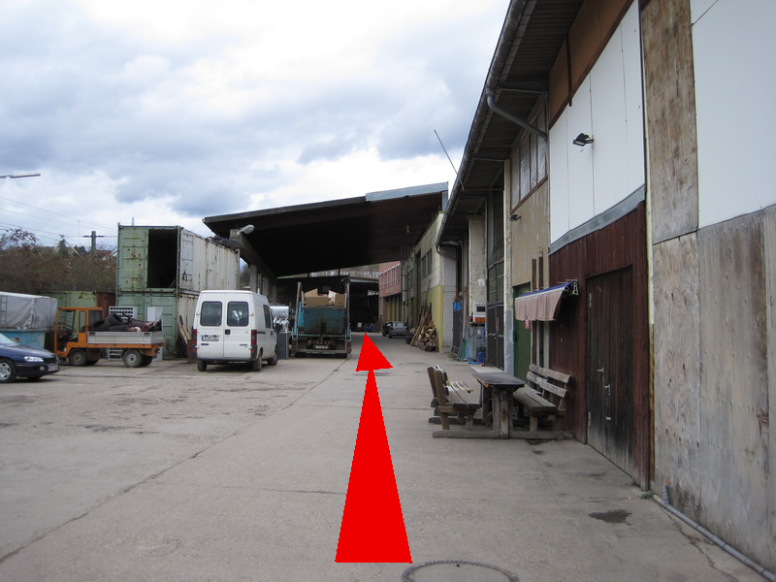
Äusserer Nordbahnhof 12

Slide 35
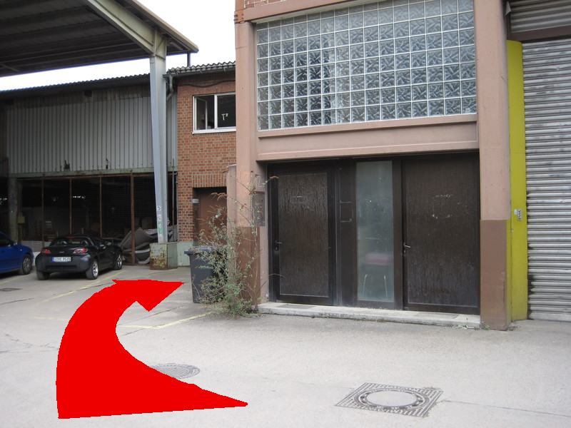
Äusserer Nordbahnhof 12

Slide 36
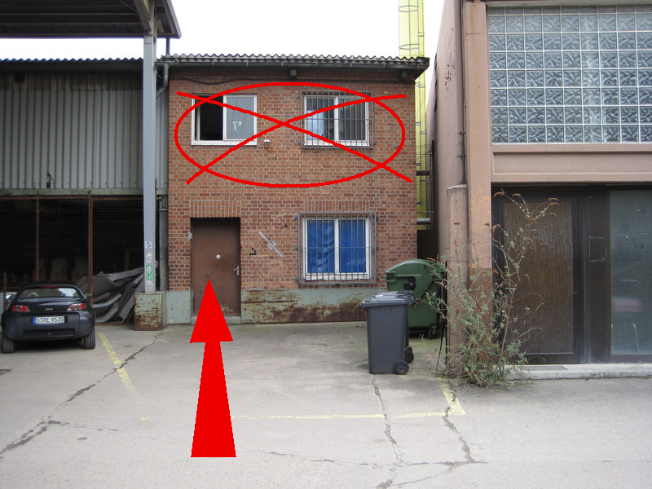
Äusserer Nordbahnhof 12

Slide 37
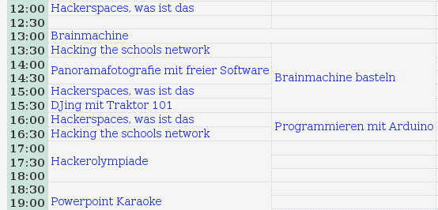
TDOT1

Slide 38
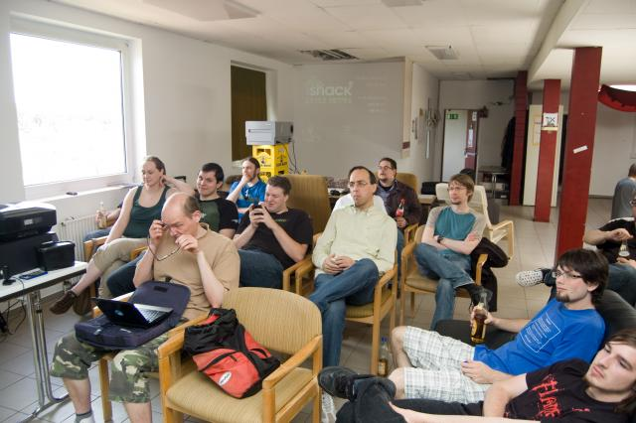
TDOT1

Slide 39
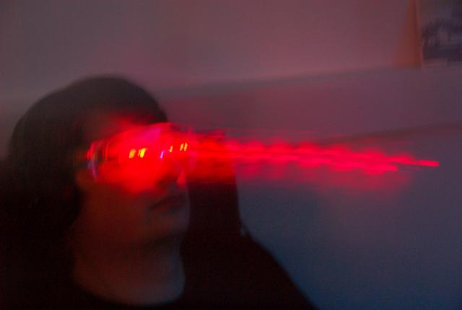
TDOT1

Slide 40
Projekt: Portal
Wir brauchten ein Schließsystem
Bei muCCC inspiriert
ansi und hadez habens gebaut

Slide 41
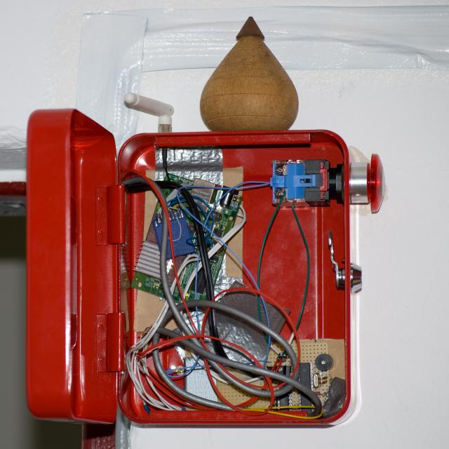
Projekt: Portal

Slide 42
Projekt: Plasma
Jocki klaute Teile zusammen
LED Matrix von hadez
Treiber von Micha
Breadboard von Momo
Dann: eigenes PCB designed

Slide 43
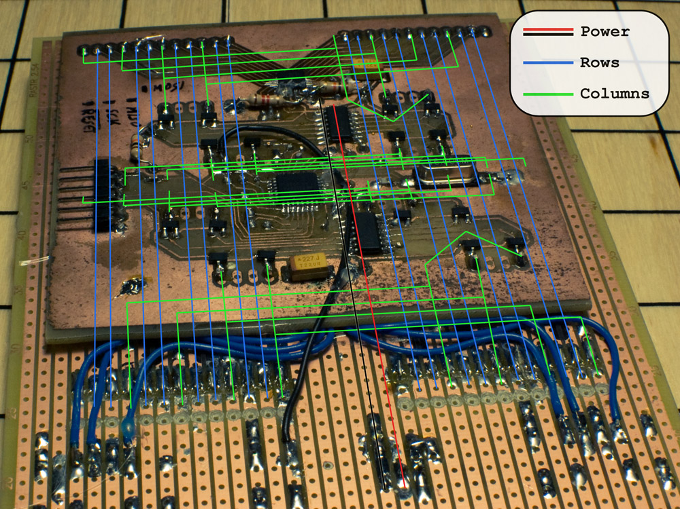
Projekt: Plasma

Slide 44
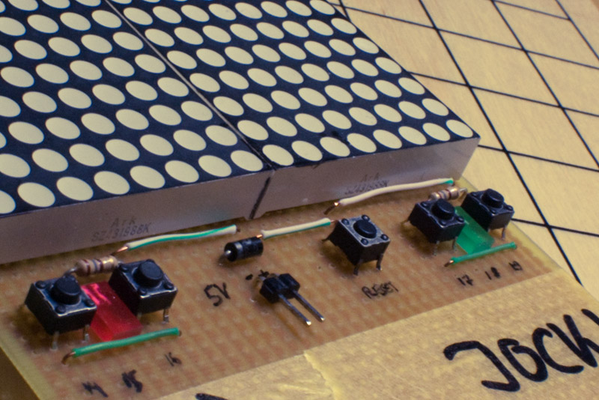
Projekt: Plasma

Slide 45

Projekt: Plasma

Slide 46
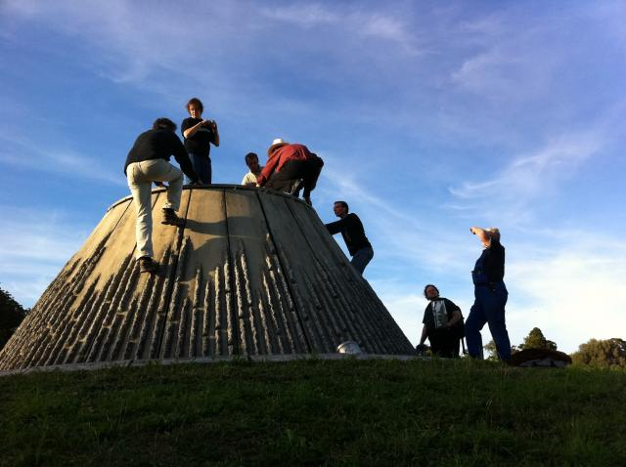
Berger Sprudler

Slide 47
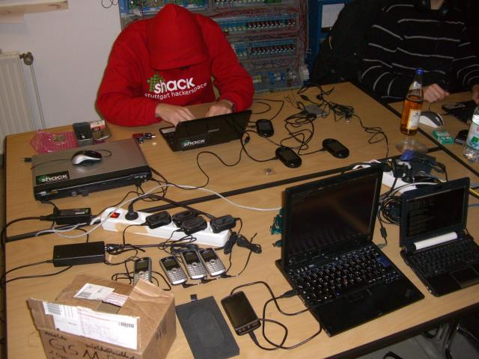
GSM Hacking

Slide 48
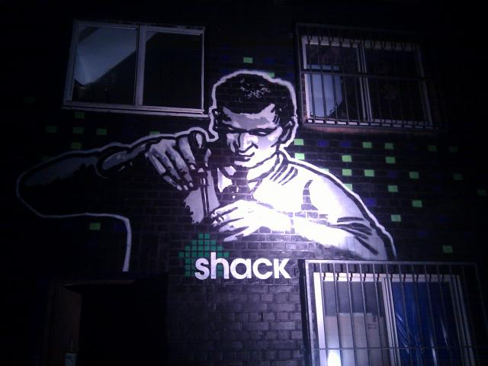
Bastelbert

Slide 49
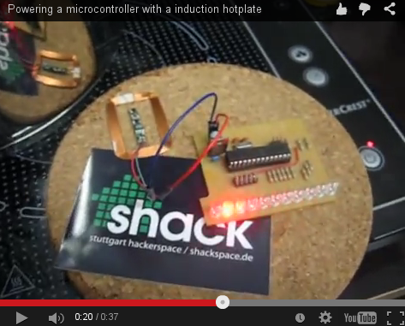
Alternative Energiequellen

Slide 50

Rainbow Square

Slide 51
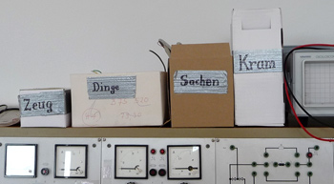
Ordnung

Slide 52
Projekt: shackardy
Wir wollten Jeopardy spielen
Robert und hadez bauten Dinge

Slide 53
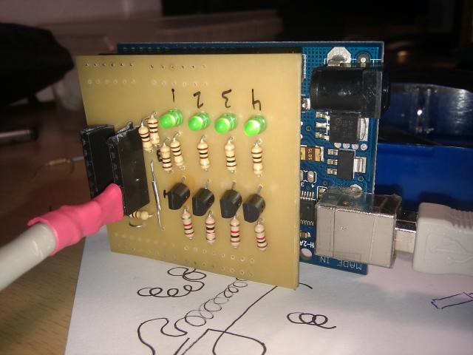
Projekt: shackardy

Slide 54
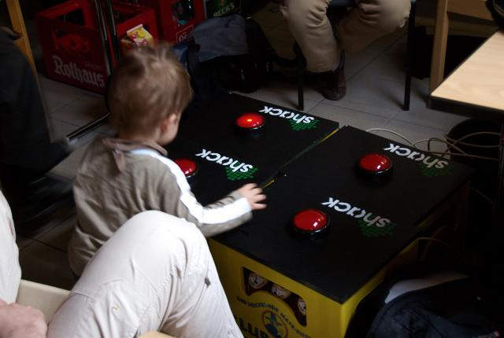
Projekt: shackardy

Slide 55
Projekt: Teilesortiment
Wir mussten viele Teile unterbringen
Chris benutzte Pollin mit Baumarkt

Slide 56
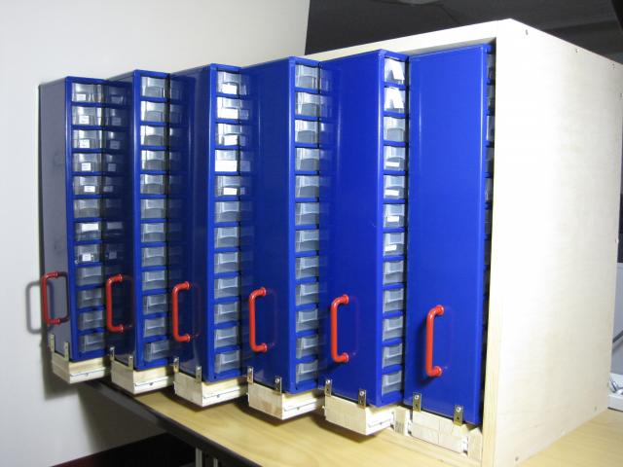
Projekt: Teilesortiment

Slide 57
Matemat
Getränke hätten wir gerne kalt
Und ohne Schwund
Mascha besorgte den Matemat
Viel gehacke dran, vieles von Robert

Slide 58
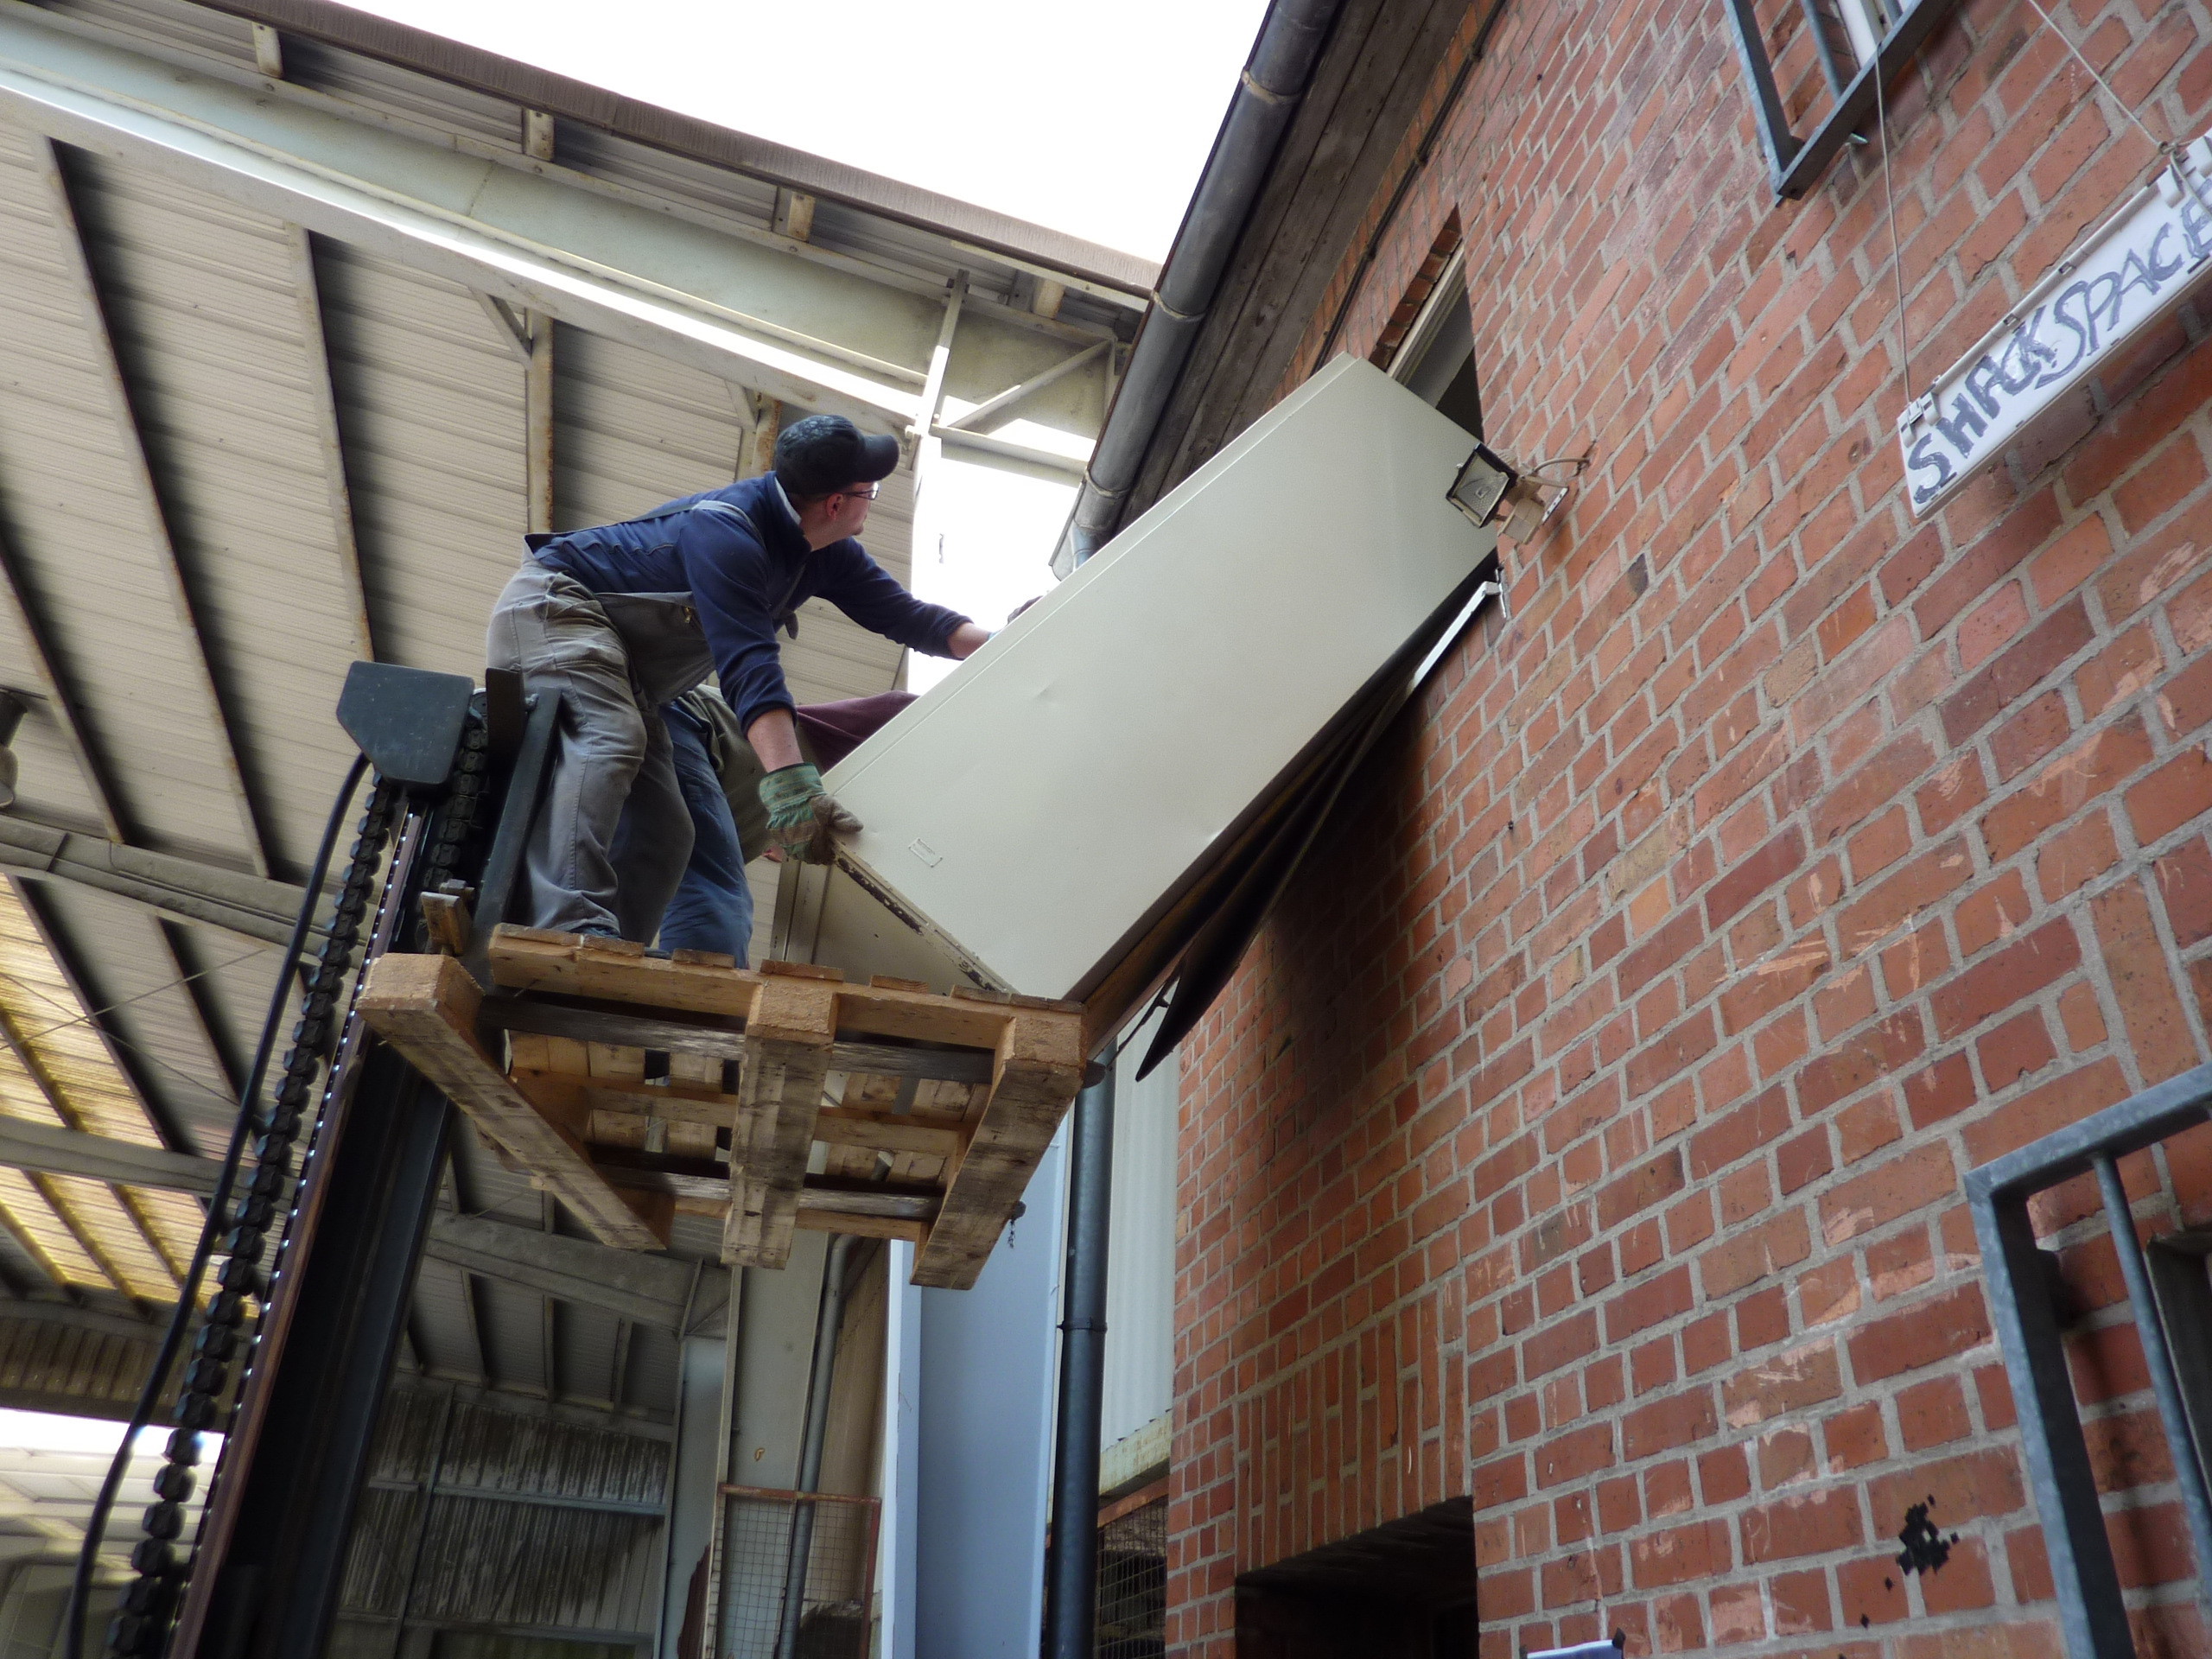
Matemat

Slide 59
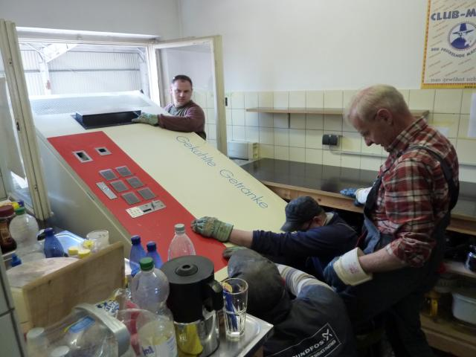
Matemat

Slide 60
Projekt: Platinenplotten
Robert wollte Platinen ätzen
Warum nicht mit Stiftplotter

Slide 61

Projekt: Platinenplotten

Slide 62

Projekt: Platinenplotten

Slide 63
Projekt: Stromspardose
Wir müssen sparen
Darum: Strom aus wenn niemand da ist
Alles auf einen Schlag an, freut die Sicherung
Chris baut kurzerhand einen Wiederanlaufschutz

Slide 64

Projekt: Stromspardose

Slide 65

Projekt: Stromspardose

Slide 66

Projekt: Stromspardose

Slide 67
Projekt: DMX Controller
Jocki wollte das Partygelichte von Pad ansteuern (DMX).
Alle Bauteile im space gefunden.
Frickelaufbau deluxe.

Slide 68

Projekt: DMX Controller

Slide 69

Projekt: DMX Controller

Slide 70
Projekt: DMX Controller
Mehr geiles Layout
Weniger doofer Space

Slide 71

Projekt: DMX Controller

Slide 72

Projekt: DMX Controller

Slide 73
Rescue shackspace
Nach einem Jahr kam die Kündigung
Großer Spendenaufruf
Hecktische Raumsuche

Slide 74

Umzug

Slide 75

Umzug

Slide 76

Umzug

Slide 77

Umzug

Slide 78

Umzug

Slide 79

Umzug

Slide 80

Umzug

Slide 81

Kochworkshop

Slide 82

Eventbesuch: Trollcon

Slide 83

Graffiti Workshop

Slide 84

TDOT2: Laserpfannkuchen

Slide 85

TDOT2

Slide 86

TDOT2

Slide 87

TDOT2

Slide 88
Projekt: MRAM
Kumpel von Jocki brauchte Speicherkarte für alten Synthesizer
Statt SRAM+Akku wurde MRAM verbaut
Riesen Interesse in Vintage-Synth Forum
Kleinserie geplant

Slide 89

Projekt: MRAM

Slide 90

Projekt: MRAM

Slide 91

Projekt: MRAM

Slide 92
Workshop: SMD Löten
Jocki's SMD Lötworkshop
Ein wiederkehrender Liebling aller Lötanfänger

Slide 93

Workshop: SMD Löten

Slide 94

Workshop: SMD Löten

Slide 95

Workshop: SMD Löten

Slide 96

Party!

Slide 97
Event: WiFoe / Fablab
Wirtschaftsförderung wollte einen Fablab Event verstanstalten
Wir waren die perfekte Location
Laden war voll

Slide 98

Event: WiFoe / Fablab

Slide 99

Event: WiFoe / Fablab

Slide 100
Event: LHC2
2. Large Hackerspace Convention
Gäste aus ganz Zentraleuropa

Slide 101

Event: LHC2

Slide 102

Event: LHC2

Slide 103

Event: LHC2

Slide 104

Event: LHC2

Slide 105

Event: CCCamp 11

Slide 106

Event: CCCamp 11

Slide 107

Event: CCCamp 11

Slide 108

Event: CCCamp 11

Slide 109

Event: CCCamp 11

Slide 110

Event: CCCamp 11

Slide 111

Mai 2012: RIP old shackspace

Slide 112

Spaaaaaace

Slide 113


DGSN & hgg

Slide 114
DGSN & hgg
Plan verteilte Bodenstation zu bauen
rel0c, bronsen, timm, hadez fangen an basteln
horn (DGSN, aerospaceresearch.net) stößt dazu
Presse passierte
DGSN ist weiterhin aktiv, hgg nicht so sehr

Slide 115

hgg Fallout

Slide 116

DGSN Prototyp

Slide 117

NASA Space Apps

Slide 118



Antennenwald

Slide 119
Projekt: BTTF
Beta-layout wollte eine Uhr
Jocki und Timm haben's gebaut

Slide 120

Projekt: BTTF

Slide 121

Projekt: BTTF

Slide 122

Projekt: BTTF

Slide 123
Projekt: BTTF
Dave Jones (EEVBlog) ist harter BTTF Nerd
Wir schicktem ihm eine Uhr
Die ging in Rauch auf
Ergebnis:
Zwei Follow-up Videos
HOWTO SMD Reparatur

Slide 124
Projekt: Cerandimmer
Wir hatte eine Ceranplatte ohne Bedienfeld
Chris fixte das

Slide 125

Projekt: Cerandimmer

Slide 126
Projekt: Karloff
Vier kaputte Staubsauger werden zu Frankensteins Säugling
Chris strikes again

Slide 127

Projekt: Karloff

Slide 128


Projekt: nofan

Slide 129
RZLFlagge
Eines Tages begab es sich, dass das RaumZeitLabor Mannheim eine Flagge vermisste

Slide 130

RZLFlagge

Slide 131

RZLFlagge

Slide 132

RZLFlagge

Slide 133
Projekt: 3D Drucker
Wir wollten 3D Drucken
Leute legten zusammen
Exco bestellte Dinge all-over-the-place

Slide 134

Projekt: 3D Drucker

Slide 135

Owner Sticker

Slide 136
Projekt: Robot
Exco kam an einen alten Industrieroboter
Wurde mittlerweile für allerhand benutzt
Hierzu auch: ROS Vortrag von timm

Slide 137

Projekt: Robot

Slide 138
Repaircafe
Dinge Reparieren statt wegwerfen
Dirk und exco riefen es ins Leben
Mittlerweile alle zwei Monate im shackspace

Slide 139

Repaircafe

Slide 140
Projekt: SNESoIP
Micha wollte mit Freunden SNES spielen
Freunde waren $woanders
Der Hack: Controller-over-Internet

Slide 141

Projekt: SNESoIP

Slide 142
Projekt: e-Kickboard
Exco wollte schneller Kickboarden
Ohne zu Kicken
3 kW Motor sollte passen

Slide 143

Projekt: e-Kickboard

Slide 144

Event: Easterhegg

Slide 145
Hobby&Elektronik: Blinken64
Weiterentwicklung des Blinken35 Nachfolgers
muzy rededesignte und preisoptimierte
Lötworkshop für Kinder
Dank Spenden der Wau-Holland-Stiftung komplett kostenlos angeboten

Slide 146

Hobby&Elektronik: Blinken64

Slide 147
Soviel mehr...
Vorträge & Workshops
Treffen unterschiedlichster Gruppen
Tonnen mehr Projekte

